Slide 1

§3.5线性系统的稳态误差计算
1.误差和稳态误差
2.系统类型
3.阶跃输入作用下的稳态误差和静态位置误差系数
4.斜坡输入作用下的稳态误差和静态位置误差系数
5.加速度输入作用下的稳态误差和静态位置误差系数
6.动态误差系数
7.扰动作用下的稳态误差
8.减小或消除稳态误差的措施

Slide 2
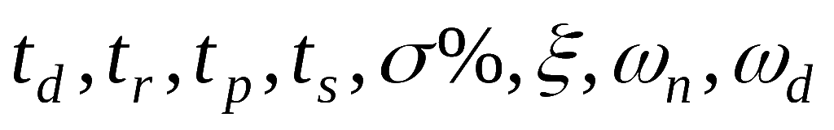

本
书
第
8
章
介
绍
1.误差和稳态误差
附加稳态误差的计算方法
系统稳定是前提
动态性能
控制系统的性能
稳态性能
稳态误差
稳态误差的不可避免性
摩擦，不灵敏区，零位输出等非线性因素
输入函数的形式不同
(阶跃、斜坡、或加速度)
无差系统：
在阶跃函数作用下没有原理性稳态误差的系统。
有差系统：
在阶跃函数作用下具有原理性稳态误差的系统。
本节主要讨论
系统结构--系统类型
原理性稳态误差的计算方法
输入作用方式

Slide 3
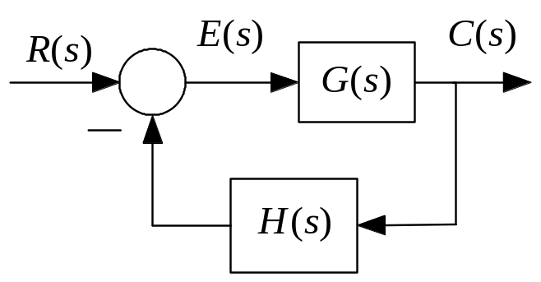




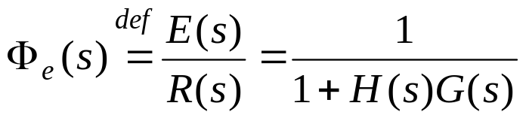

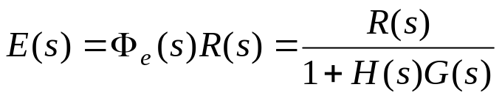
稳态误差的定义
1、 在系统输入端定义的误差（实际采用定义）
实际系统中可以量测
图3-22 控制系统框图
2、 在系统输出端定义的误差：
该误差在系统中并不存在，对误差的期望
输出的实际值
输出的希望值
(真值很难得到)
如果
，输出量的希望值，即为输入量 。
由图3-22可得误差传递函数
瞬态分量
稳态分量

Slide 4
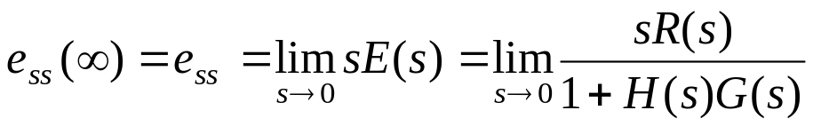

终值定理，求稳态误差。
输入形式
结构形式
开环传递函数
公式条件：
的极点均位于S左半平面（包括坐标原点）
给定的稳定系统，当输入信号形式一定时，系统是否存在稳态误差，就取决于开环传递函数所描述的系统结构
按照控制系统跟踪不同输入信号的能力来进行系统分类是必要的
Type
2. 系统类型

Slide 5
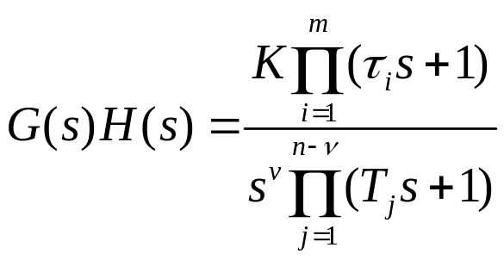

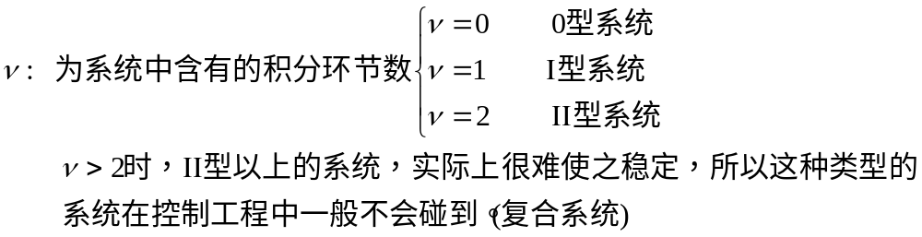
2. 系统类型
令系统开环传递函数为
！
系统类型(type)与系统的阶数(order)的区别

Slide 6
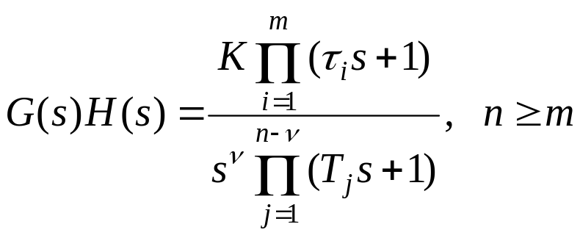
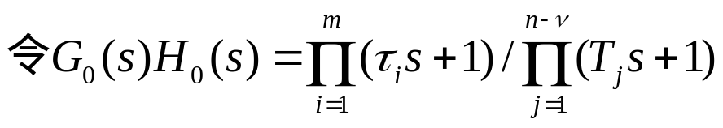

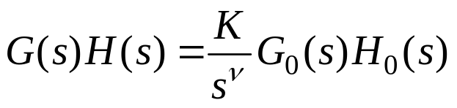
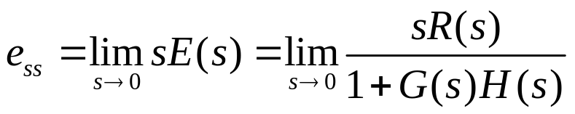
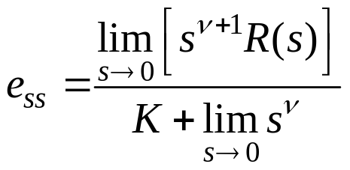
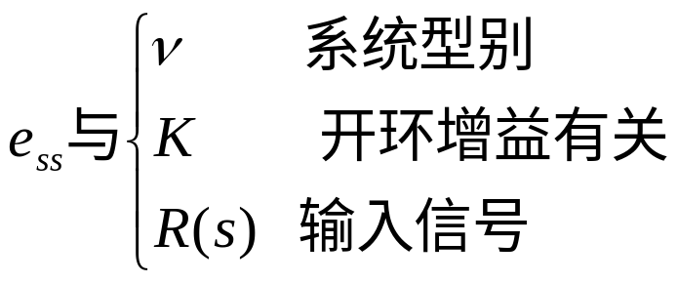
系统稳态误差计算通式则可表示为
分别讨论阶跃、斜坡和加速度函数的稳态误差情况

Slide 7
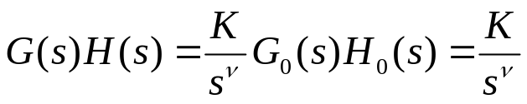
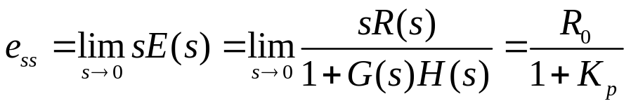


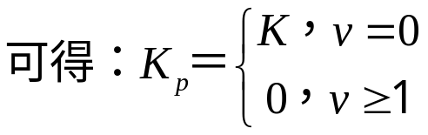
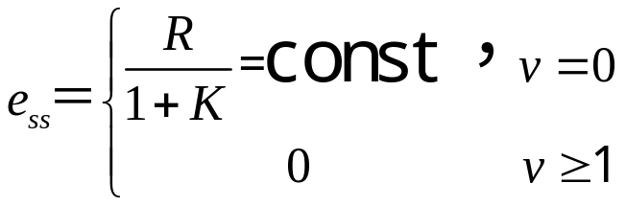
3.阶跃输入作用下的稳态误差和静态位置误差系数
Static position error constant
要求对于阶跃作用下不存在稳态误差，则必须选用Ⅰ型及Ⅰ型以上的系统

Slide 8

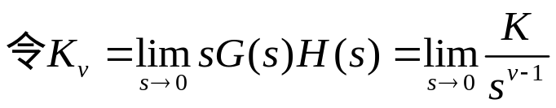

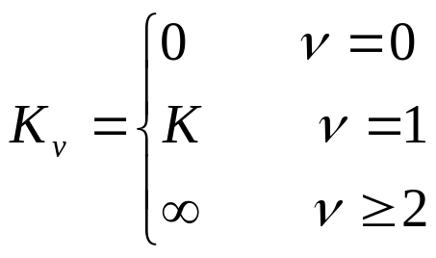
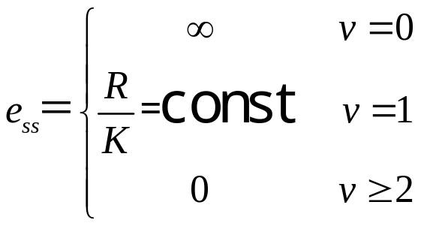
4.斜坡输入作用下的稳态误差和静态速度误差系数
静态速度误差系数
Static velocity error constant

Slide 9
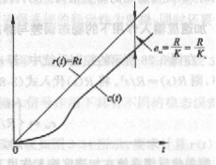
表明：0型系统在稳态时不能跟踪斜坡输入；
Ⅰ型单位反馈系统，稳态输出速度恰好与输入速度相同，但存在一个稳态位置误差；
Ⅱ型及Ⅱ型以上的系统，稳态时能准确跟踪斜坡
输入信号，不存在位置误差。
（图3-32Ⅰ型单位反
馈系统的速度误差）

Slide 10
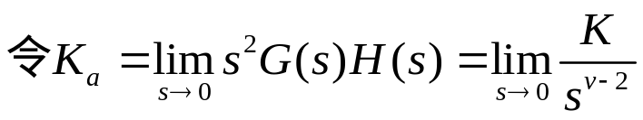

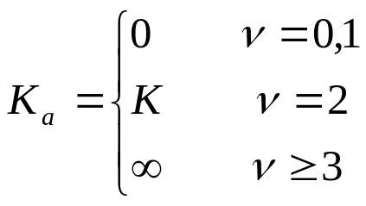
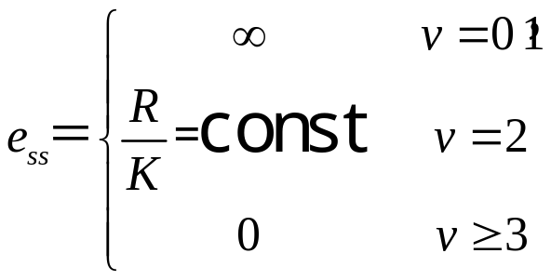
5.加速度输入作用下的稳态误差和静态加速度误差系数
静态加速度误差系数
Static acceleration error constant

Slide 11
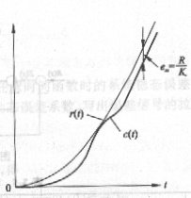
表明：
0型及Ⅰ型单位反馈系统在稳态时都不能跟踪加速度输入；
Ⅱ型单位反馈系统，稳态输出的加速度与输入加速度函数相同，但存在一定的稳态位置误差；
Ⅲ型及Ⅲ型以上的系统，只要系统稳定，其稳态输出能准确跟踪加速度输入信号，不存在位置误差。
图3-33Ⅱ型单位反馈
系统（的加速度误差）

Slide 12
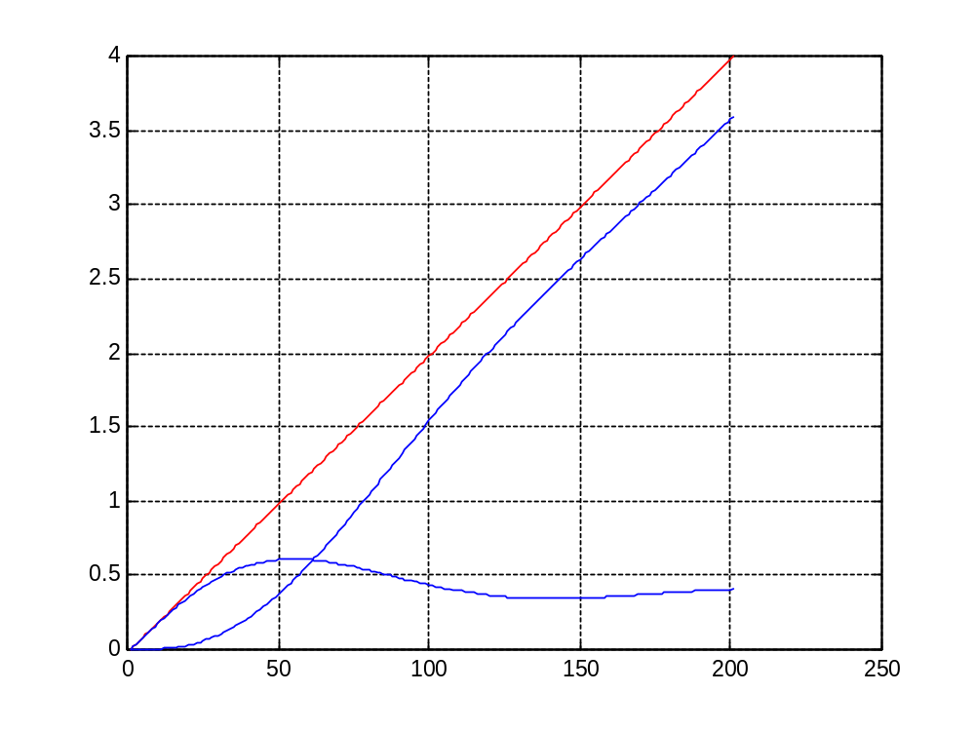


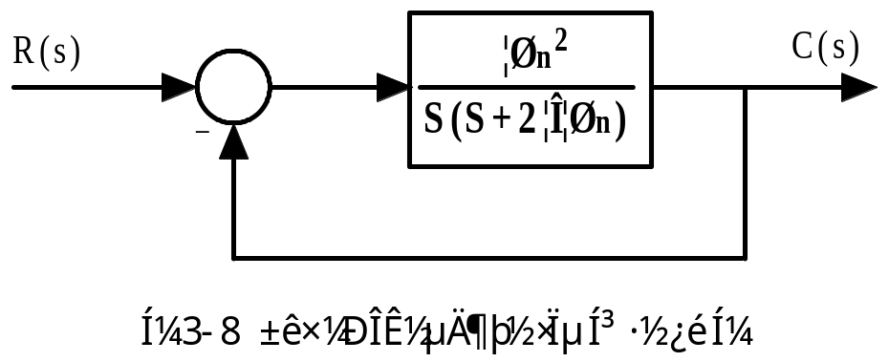

Slide 13




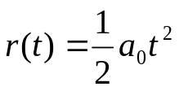
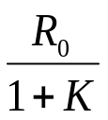


误差系数
类型
静态位置误差系数
静态速度误差系数
静态加速度误差系数
0型
K
0
0
Ⅰ型
∞
K
0
Ⅱ型
∞
∞
K
输入
类型
0型
∞
∞
Ⅰ型
0
∞
Ⅱ型
0
0

Slide 14
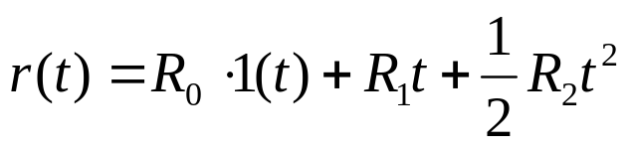
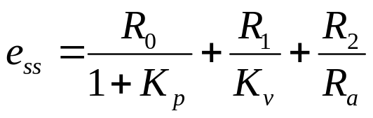
注意:
(1) 尽管将阶跃输入、速度输入及加速度输入下系统的误差分别称之为位置误差、速度误差和加速度误差，但对速度误差、加速度误差而言并不是指输出与输入的速度、加速度不同，而是指输出与输入之间存在一确定的稳态位置偏差。
(2) 如果输入量非单位量时，其稳态偏差（误差）按比例增加。
(3) 系统在多个信号共同作用下总的稳态偏差误差等于多个信号单独作用下的稳态偏差（误差）之和。

Slide 15
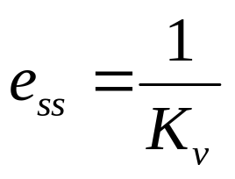
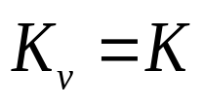
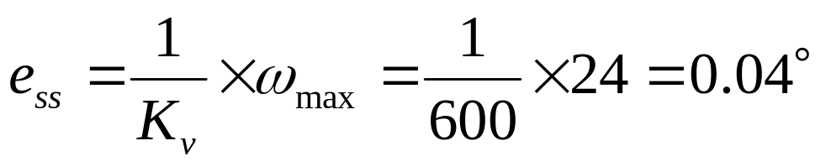
例：I型单位反馈系统的开环增益K=600s-1，系统
最大跟踪速度ω_{max} =24°/s，求系统在最大跟踪
速度下的稳态误差。
解：单位速度输入下的稳态误差
I型系统
系统的稳态误差为

Slide 16
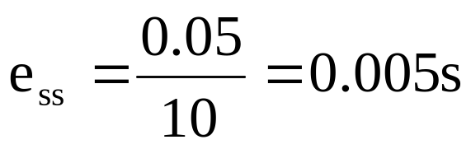
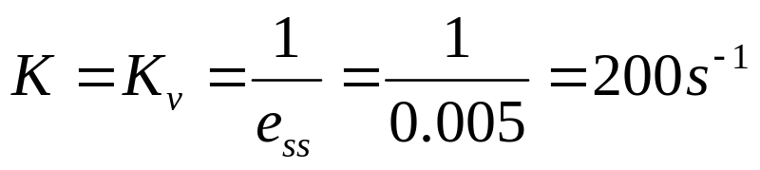
例：阀控油缸伺服工作台要求定位精度为0.05cm,该工作台最大移动速度v_{max} =10cm/s，若系统为I型，试求系统开环增益。
单位速度输入下的稳态误差为
系统的开环增益

Slide 17
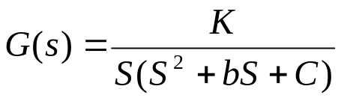
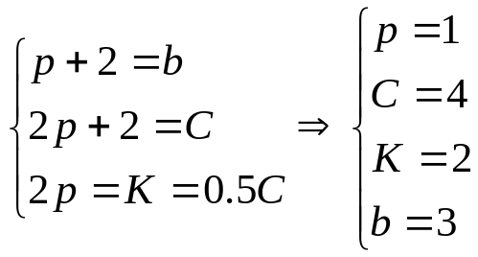
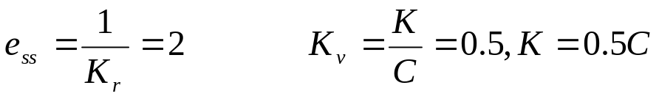
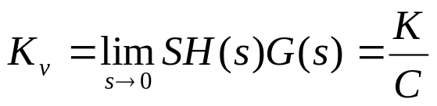
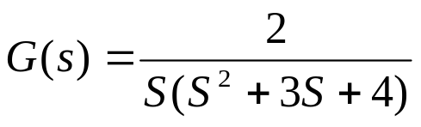
例：一单位反馈控制系统，若要求：⑴跟踪单位斜坡输
入时系统的稳态误差为2。⑵设该系统为三阶，其中
一对复数闭环极点为－1＋j和－1－j。。求满足上
述要求的开环传递函数。
解：根据⑴和⑵的要求，可知系统是Ⅰ型三阶系统，因而令其开环传递
函数为
因为
按定义
相应闭环传递函数
所求开环传递函数为

Slide 18
七、扰动作用下的稳态误差
系统输入＝有用输入＋扰动
扰动作用:负载转矩的变动、放大器的零位和 噪声、电源
电压和频率的波动、元件的零位、环境温度的变化
对“扰动作用下”稳态误差的要求
理想情况下，总希望扰动对系统输出不产生影响。
据叠加定律，以下推导在输入为零的假设下

Slide 19
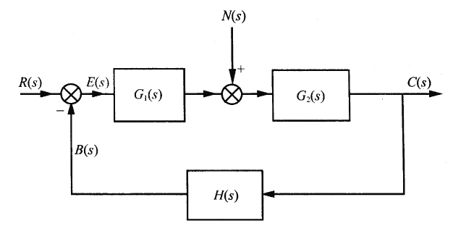
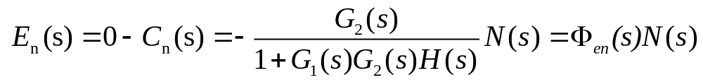
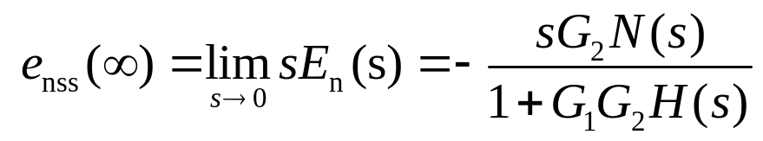
扰动作用下稳态误差的定义
扰动作用下理想输出为零，于是“输出端误差”可写为
扰动作用下稳态误差的求取
假如系统稳定，输入信号的L变换的极点在左半平面或原点，
则：

Slide 20

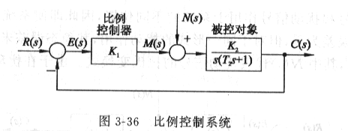





Slide 21


Slide 22
8. 减小或消除稳态误差的措施
增大系统开环增益或扰动点之前系统的前向通路增益
在系统的前向通道或主反馈通道设置串联积分环节
采用串级控制抑制内回路扰动
采用复合控制方法

Slide 23
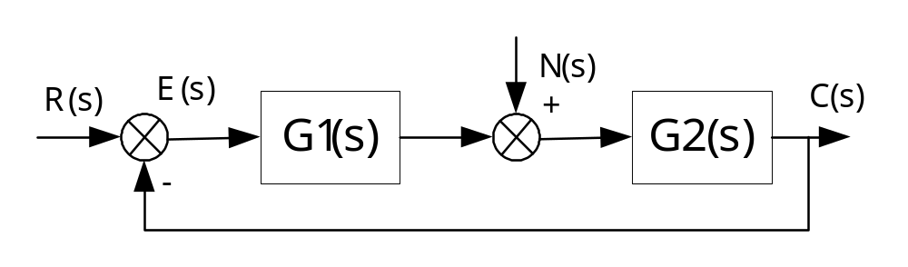

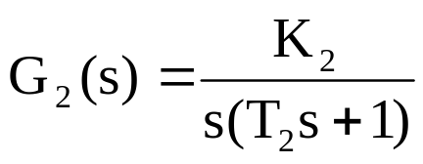
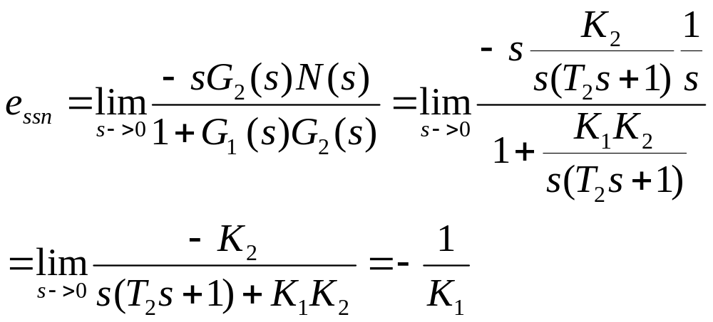
比例积分环节提高稳态精度
求在单位阶跃扰动作用下的扰动误差e_{ssn}
阻尼↓
扰动误差↓
控制器G₁(s)的放大系数↑
振荡↑

Slide 24
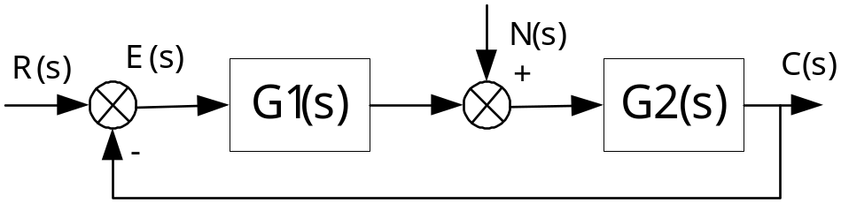
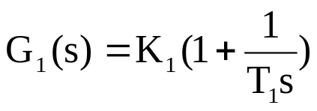


求在单位阶跃扰动作用下的扰动误差e_{ssn}

Slide 25




闭环回路提高稳态精度
比较两个系统，在单位阶跃输入信号下的稳态误差。

Slide 26





单位阶跃输入下
设在回路的传递函数中有如下的变化:K=10，ΔK=1
如果稳态增益G₀（0）将随时间消逝而偏离1，稳态误差不再等于0→须重新调整系统。

Slide 27





单位阶跃输入下
设在回路的传递函数中有如下的变化：
K=10，ΔK=1， 且有Kp=100/K

Slide 28
作业
3-15，3-16，3-18

